Slide 1
Викторина-раскраска «В гости к осени»
Окружающий мир
1 класс

Slide 2
Ребята!
В лесной школе зверята получили задание:
ответить на вопросы викторины об осени
и раскрасить картинку с белочкой.
Помогите зверятам ответить на вопросы,
и картинка постепенно раскрасится.
Удачи!

Slide 3
Выбери верный ответ
Основное изменение в неживой природе осенью:
похолодание
осадки

Slide 4
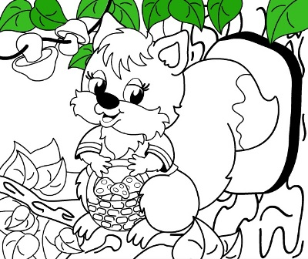
Выбери верный ответ
Осенью дни становятся
длиннее
короче

Slide 5
Выбери верный ответ
Листья какого дерева краснеют с приходом осени?
берёзы
рябины

Slide 6
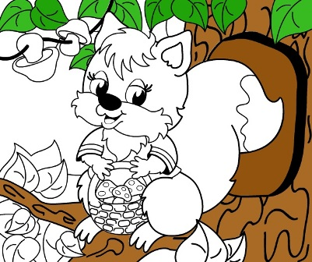
Выбери верный ответ
Какое явление природы можно наблюдать осенью?
заморозки
ледоход

Slide 7
Выбери верный ответ
Почему осенью птицы улетают в тёплые края?
труднее найти корм
опадают листья на деревьях

Slide 8
Выбери верный ответ
Какой день считается днём осеннего равноденствия?
23 сентября
23 октября

Slide 9
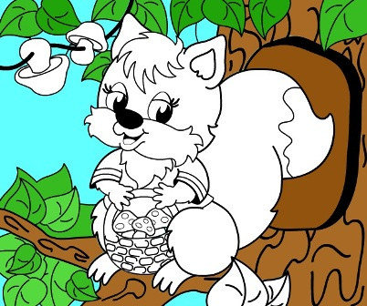
Выбери верный ответ
Куда исчезают на зиму лягушки?
прячутся на берегу в укромных местах
прячутся на глубину под камни или в ил

Slide 10
Выбери верный ответ
Какой зверь меняет на зиму цвет шубки?
белка
барсук

Slide 11
Выбери верный ответ
Что необходимо зверям впадающим в спячку?
жировые запасы под шубкой
тишина и покой

Slide 12
Выбери верный ответ
Кто из зверей всю зиму спит?
ёж
мышь

Slide 13
Выбери верный ответ
Чем зимой питается заяц?
капустой и морковкой
корой деревьев, веточками

Slide 14
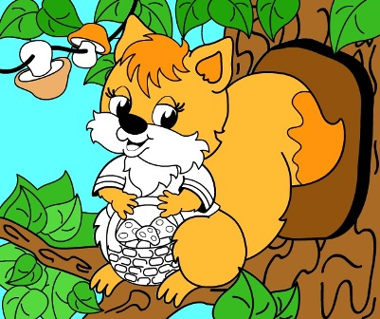
Выбери верный ответ
Что едят зимой хищники: волки и лисицы?
голодают
мелких зверьков

Slide 15
Выбери верный ответ
Кто сушит грибы на деревьях?
белка
сойка

Slide 16
Выбери верный ответ
Где зимуют жучки, бабочки, мошки?
в щёлочках стен, под корой деревьев
в земле, под корнями растений

Slide 17
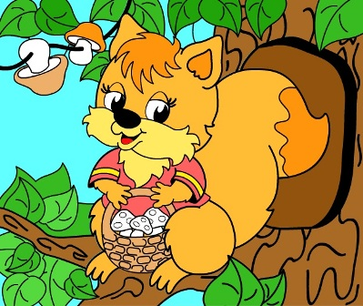
Выбери верный ответ
Как готовятся муравьи к зимнему сну?
прячутся под корой деревьев
закрывают все входы в муравейник

Slide 18
Выбери верный ответ
Как называются птицы, которые улетают от нас в тёплые края?
перелётные
зимующие

Slide 19
Спасибо, ребята!

Slide 20
Используемые источники
виньетка http://www.picshare.ru/uploads/140723/8pNhycB6bd.png
заяц http://f-picture.net/lfp/k.foto.radikal.ru/0702/4c06c5bf7d9c.png/htm
енот http://papus666.narod.ru/clipart/e/enot/enot11.png
раскраска http://igraem.pro/raskraski/raskraska-belochka/
листок http://liubavyshka.ru/_ph/55/1/519360784.jpg
листок http://img1.liveinternet.ru/images/attach/c/2//64/161/64161975_023212797.png
звук http://muzofon.com/search/%D0%B2%D0%BE%D0%BB%D1%88%D0%B5%D0%B1%D0%BD%D1%8B%D0%B9%20%D0%B7%D0%B2%D1%83%D0%BA

